Slide 1
斯托克斯 Stokes,G.G. (1819–1903)
英国数学家、物理学家
第七节 斯托克斯(stokes)公式
环流量与旋度
circulation
curl
斯托克斯公式
物理意义---环流量与旋度
小结 思考题
第十一章 曲线积分与曲面积分

Slide 2
本节介绍空间曲面积分与曲线积分
之间的关系
斯托克斯公式.
并同时介绍向量场的两个重要概念
环量与旋度.

Slide 3




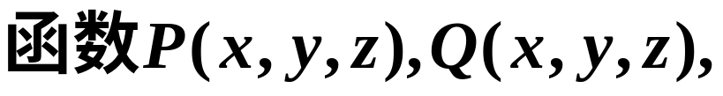
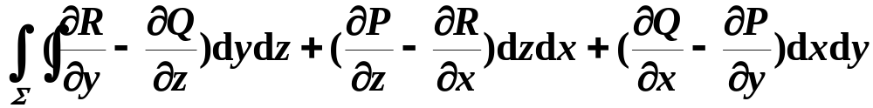
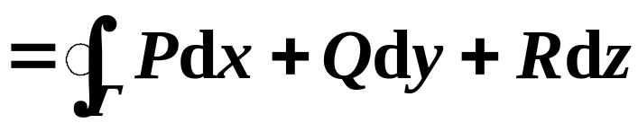
一、斯托克斯(Stokes)公式
定理
为分段光滑的空间有向闭曲线,
是以Γ为
边界的分片光滑的有向闭曲面,
具有一阶连续偏导数,
则有公式
斯托克斯公式

Slide 4
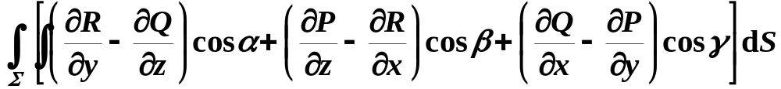

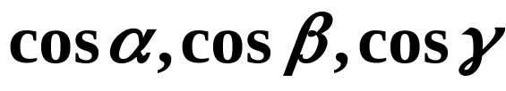
即有
其中
是Σ指定一侧的法向量
方向余弦.

Slide 5



Γ的正向与Σ的侧符合右手规则:
当右手除拇指外的四指依Γ 的绕行方向时,
拇指所指的方向与Σ上法向量的指向相同.
称Γ
是有向曲面Σ的正向边界曲线.
右手法则
是有向曲面 的
正向边界曲线

Slide 6


证明思路
分三步
(1) 把曲面积分化为坐标面上投影域的二重积分;
(2) 把空间闭曲线Γ上的曲线积分化为坐标面上的闭曲线积分;
(3) 在坐标面上,应用格林公式把(2)得到的平面闭曲线积分化为二重积分.
注
当Σ为 xOy 坐标面上的平面区域时,
斯托克
因此斯托克斯公式是格林
斯公式就是格林公式,
公式在曲面上的推广.

Slide 7
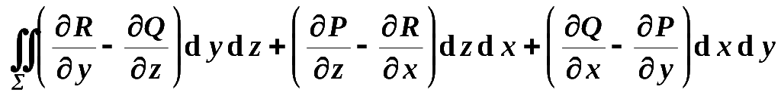
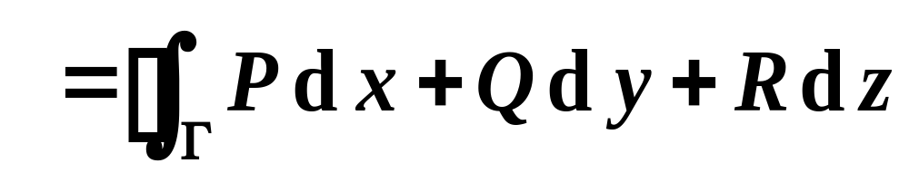


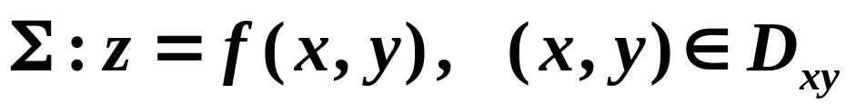








(斯托克斯公式)
证:
情形1 Σ与平行z轴的直线只交于
一点,
设其方程为
为确定起见, 不妨设Σ取上侧 (如图).
Notes:
运行时, 点击“(斯托克斯公式)”, 或按钮“介绍”, 将显示斯托克斯生平简介, 并自动返回.

Slide 8
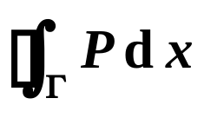
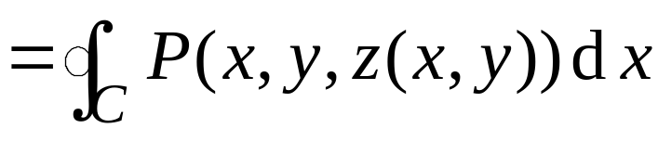
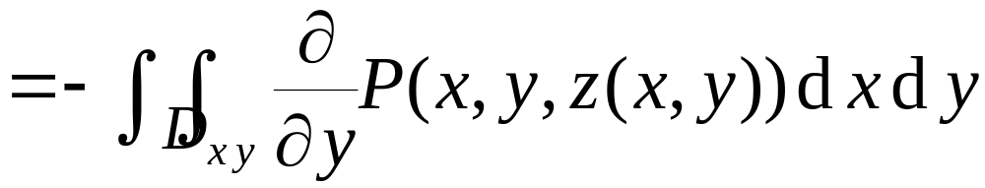
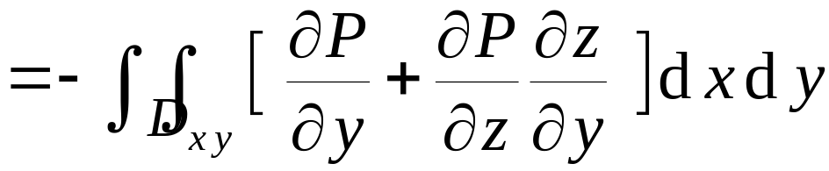
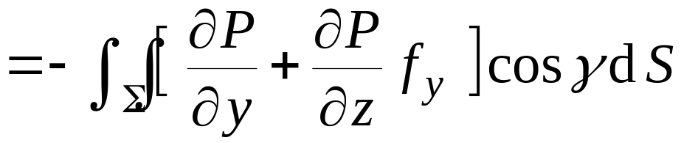
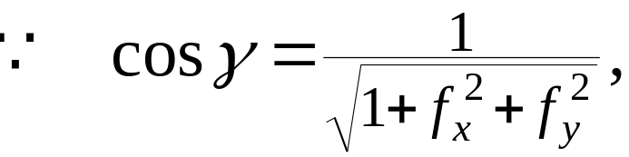
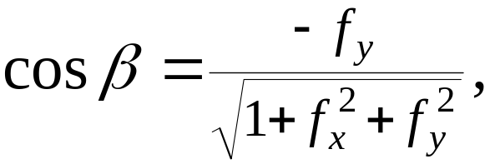
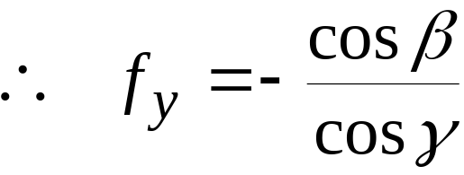
则
(利用格林公式)
Notes:
运行时, 点击按钮“定理1”, 可看定理1 内容.

Slide 9
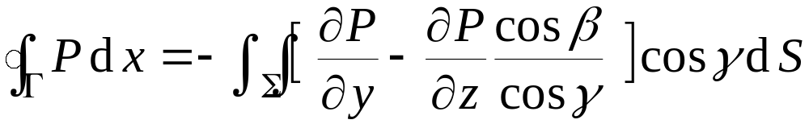
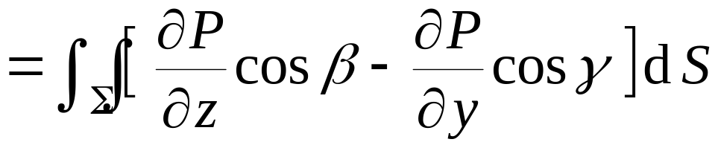
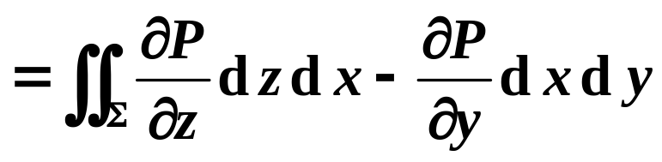
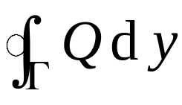
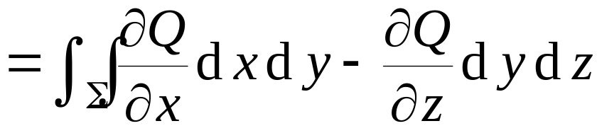
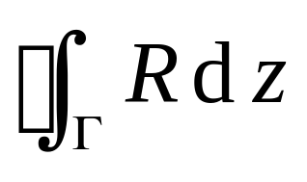
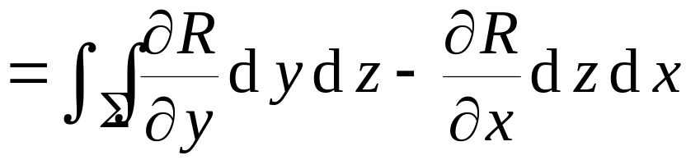
因此
同理可证
三式相加,即得斯托克斯公式;
Notes:
运行时, 点击按钮“定理1”, 可看定理1 内容.

Slide 10
情形2 曲面Σ与平行z轴的直线交点多于一个,
则可
通过作辅助线面把Σ分成与z轴只交于一点的几部分,
在每一部分上应用斯托克斯公式,然后相加,
由于
沿辅助曲线方向相反的两个曲线积分相加刚好抵消,
所以对这
类曲面斯托克斯公式仍成立.
证毕
注意: 如果Σ是xoy面上的一块平面区域,
则斯托克斯
公式就是格林公式,
故格林公式是斯托克斯公式的特例.
Notes:
运行时, 点击按钮“定理1”, 可看定理1内容.

Slide 11
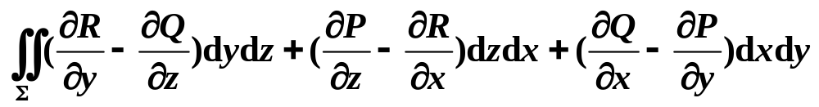

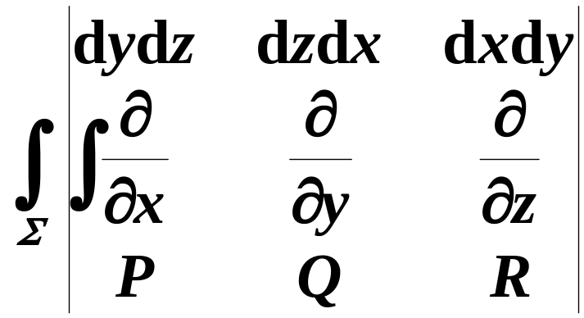

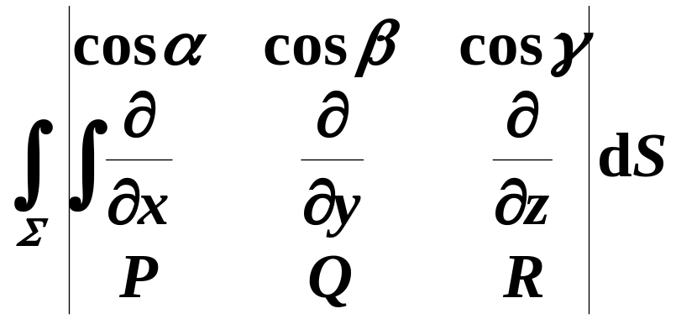


便于记忆形式
另一种形式

Slide 12
Stokes公式的实质
表达了有向曲面上的曲面积分与其
边界曲线上的曲线积分之间的关系.

Slide 13
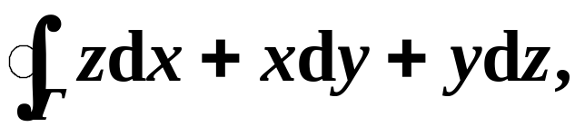


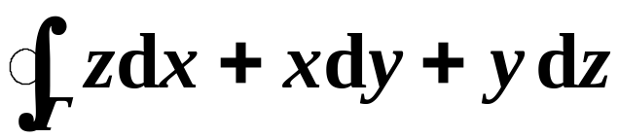



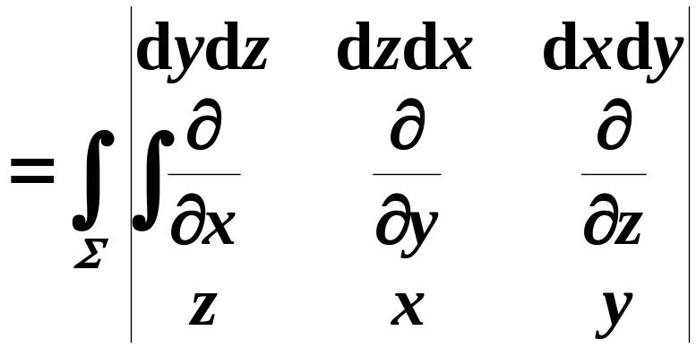

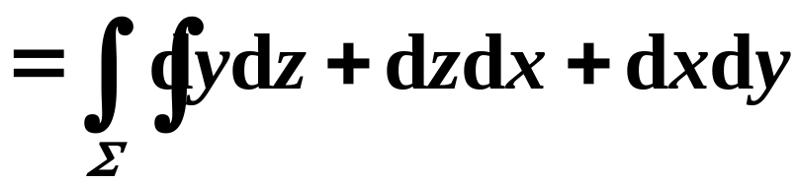
例
计算曲线积分
其中
被三坐标面所截成的
三角形的整个边界,
它的正向与这个三角形上侧
的法向量之间符合右手规则.
解
法一
按斯托克斯公式,
有

Slide 14

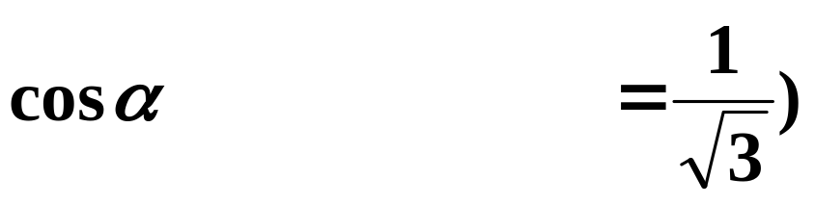




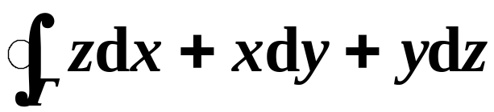




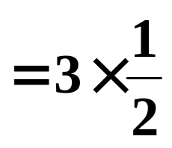
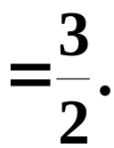
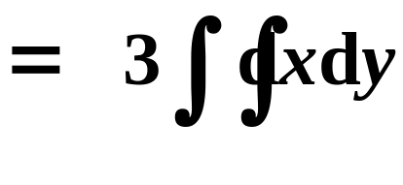




对称性

Slide 15


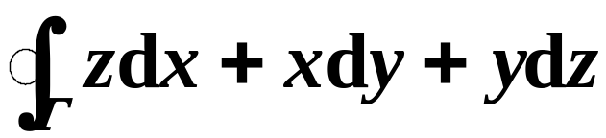
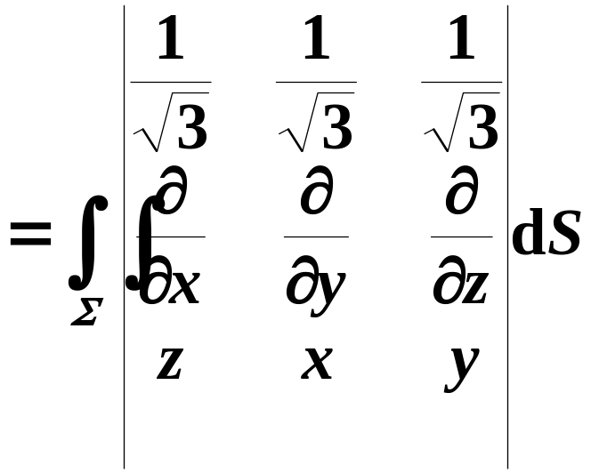
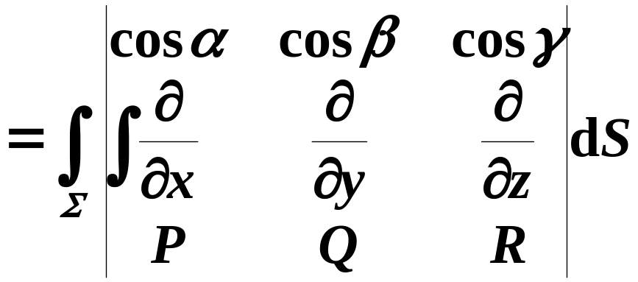
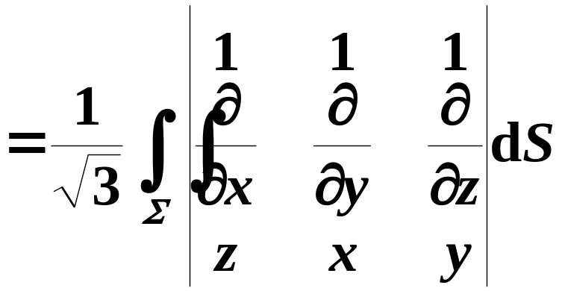
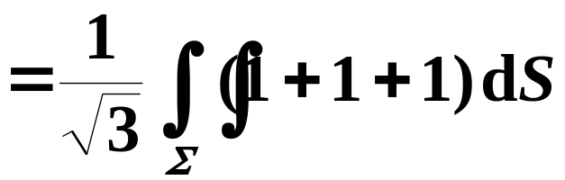
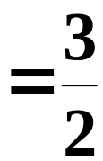
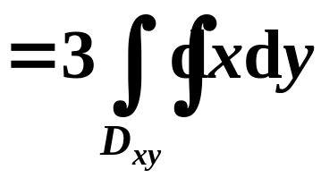
法二
按斯托克斯公式,
有

Slide 16
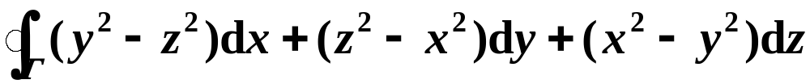
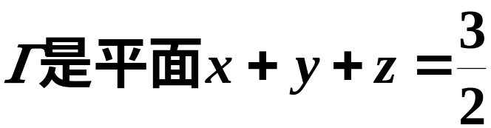






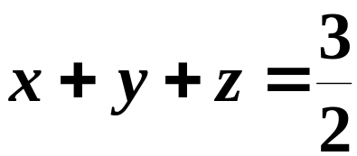




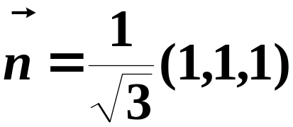









例
计算曲线积分
其中
截立方体:
的表面所得的截痕,
若从Ox
轴的正向看去,
取逆时针方向.
解
取Σ为平面
的上侧被Γ所围成的部分.
则
Σ在xOy面上的投影为

Slide 17
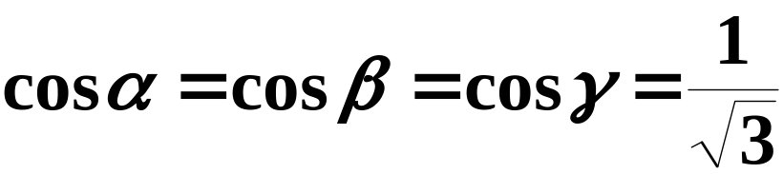
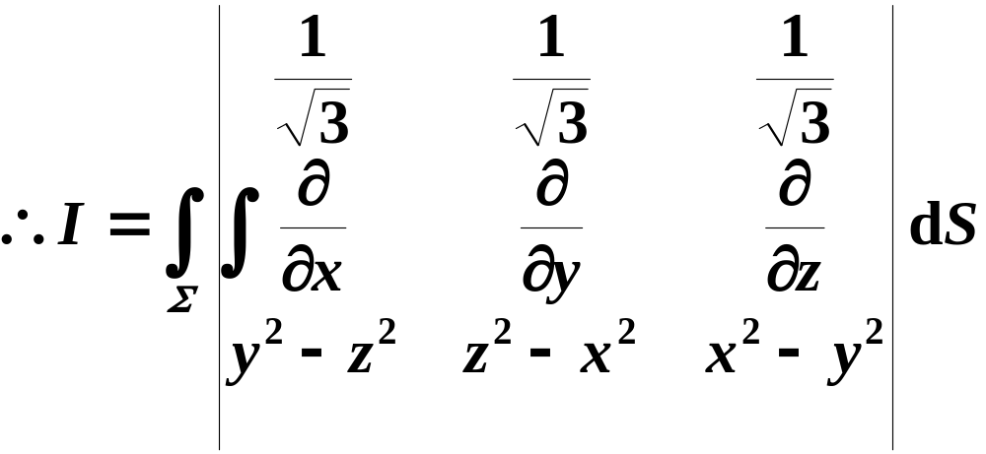
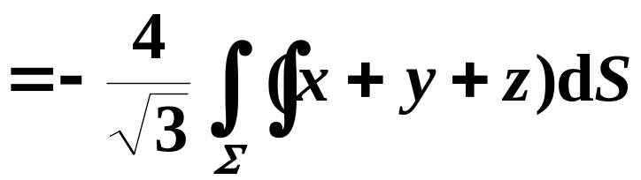
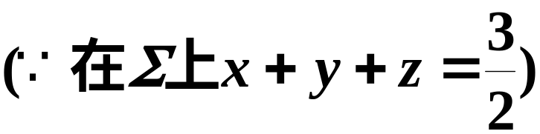



即

Slide 18


















例 Γ为柱面
与平面y = z的交线, 从z
轴正向看为顺时针,计算
解: 设∑为平面z=y 上被Γ所围椭圆域,
且取下侧,
则其法线方向余弦
利用斯托克斯公式得
Notes:
运行时, 点击按钮“公式”, 可看斯托克斯公式的其他形式.

Slide 19

二、物理意义---环流量与旋度
circulation
curl
1.环流量的定义
设向量场
称为向量场A
沿有向闭曲线 Γ的环流量.

Slide 20






利用Stokes公式,
环流量

Slide 21



2. 旋度的定义

Slide 22






例
解

Slide 23






斯托克斯公式的又一种形式
其中

Slide 24




斯托克斯公式的向量形式
其中

Slide 25


Stokes公式的物理解释
环流量
（Γ的正向与Σ的侧符合右手法则）

Slide 26
三、小结
斯托克斯Stokes公式
(注意使用的条件)
Stokes公式的实质
表达了有向曲面上的曲面积分与其
边界曲线上的曲线积分之间的关系.
斯托克斯公式的物理意义—环流量与旋度

Slide 27



思考题
计算 其中
Σ是球面
的上半部,
Γ是它的边界.
(1) 用对面积的曲面积分;
(2) 用对坐标的曲面积分;
(3) 用高斯公式;
(4) 用斯托克斯公式.

Slide 28










解答
(1) 原式=

Slide 29









(2)原式=
(3) 补平面
方向朝下,与Σ构成封闭曲面.
原式=

Slide 30






(4) 边界曲线Γ:z = 0 平面内一圆
由斯托克斯公式
原式=
将Γ写成参数方程:
原式=

